Slide 1
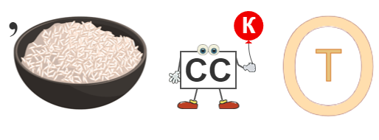
Разгадайте ребус
Искусство

Slide 2
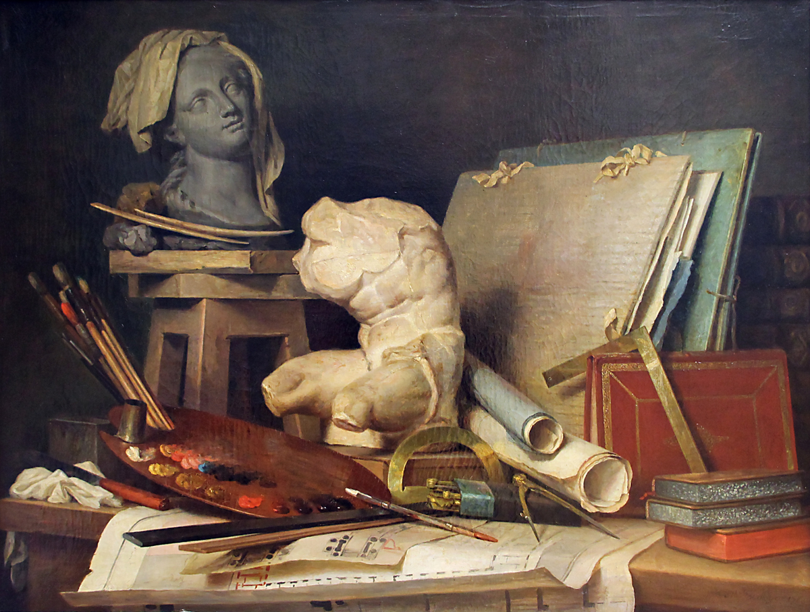
Изобразительное искусство народов России

Slide 3
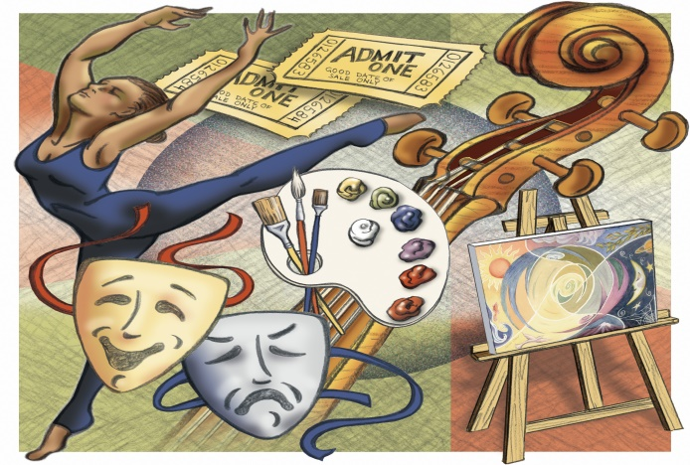
Что такое искусство?
Искусство — это разновидность духовной деятельности людей и вид духовного освоения действительности человеком в обществознании.
Цель искусства — сформировать и развить способности людей преобразовывать окружающий мир и самих себя по канонам гармонии и красоты.

Slide 4
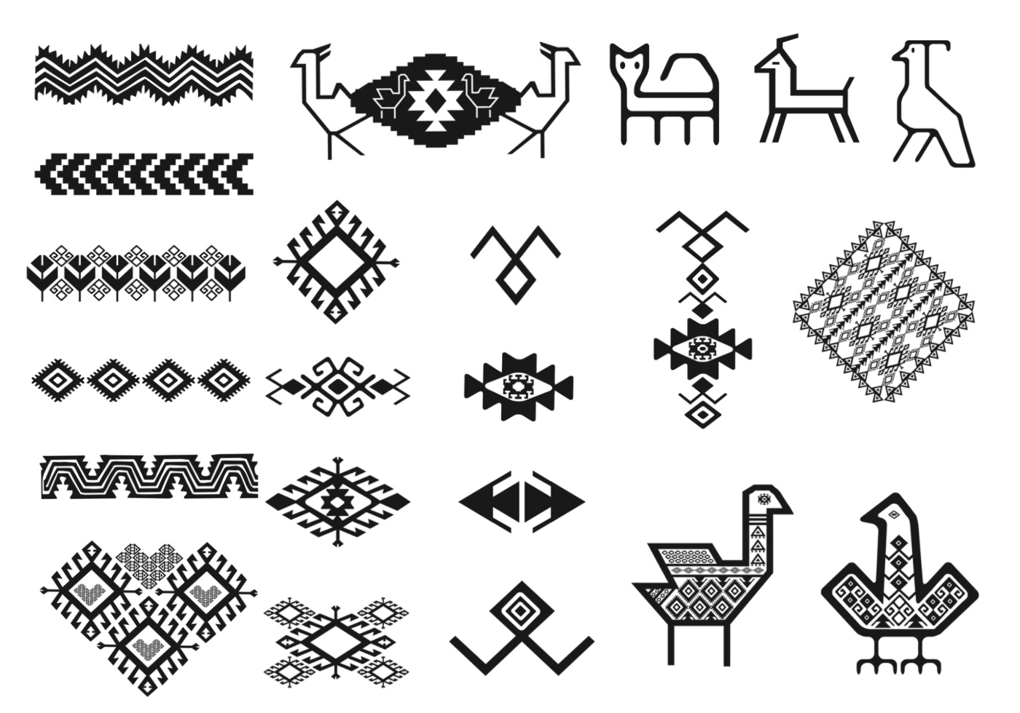
Особенности изобразительного искусства в России.
Для предков создание изображений имело больший смысл, чем для современников. С помощью различных знаков и символов они передавали информацию друг другу и выражали эмоции и видение окружающего мира, давали ему оценку и пытались найти в нем свое место. Создаваемые изображения были предельно простыми. Рисуя их, первые люди сами себе отвечали на вопросы: «Кто я?», Зачем живу в этом мире?», «Как достичь радости и счастья?».
Данные вопросы чаще всего волнуют людей, поэтому неудивительно, что издревле изобразительное искусство пыталось ответить на них.

Slide 5
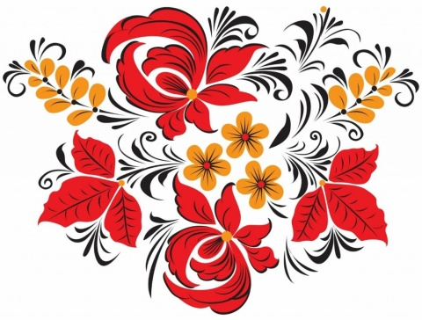
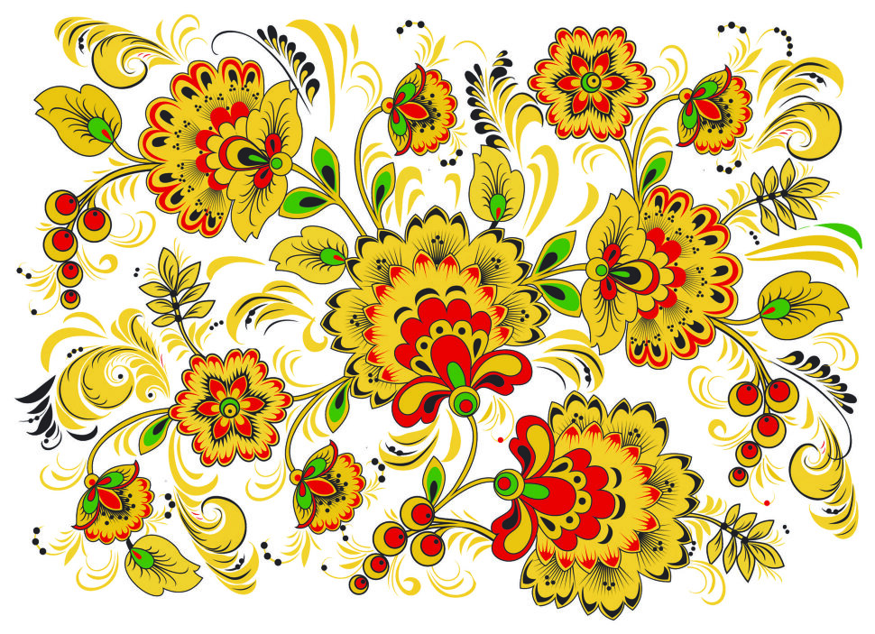
Узор был выразителем того, что для человека было по-настоящему важным и ценным.
В русской культуре к наиболее старым мотивам относится орнамент, или по-другому — узоры. Сейчас их применяют больше для красоты — при создании упаковки, украшения жилища или одежды. Ведь куда приятнее смотреть на причудливые переплетения линий, чем на чистое поле или гладкую ткань. Но еще двести лет назад узор был не просто украшением.

Slide 6
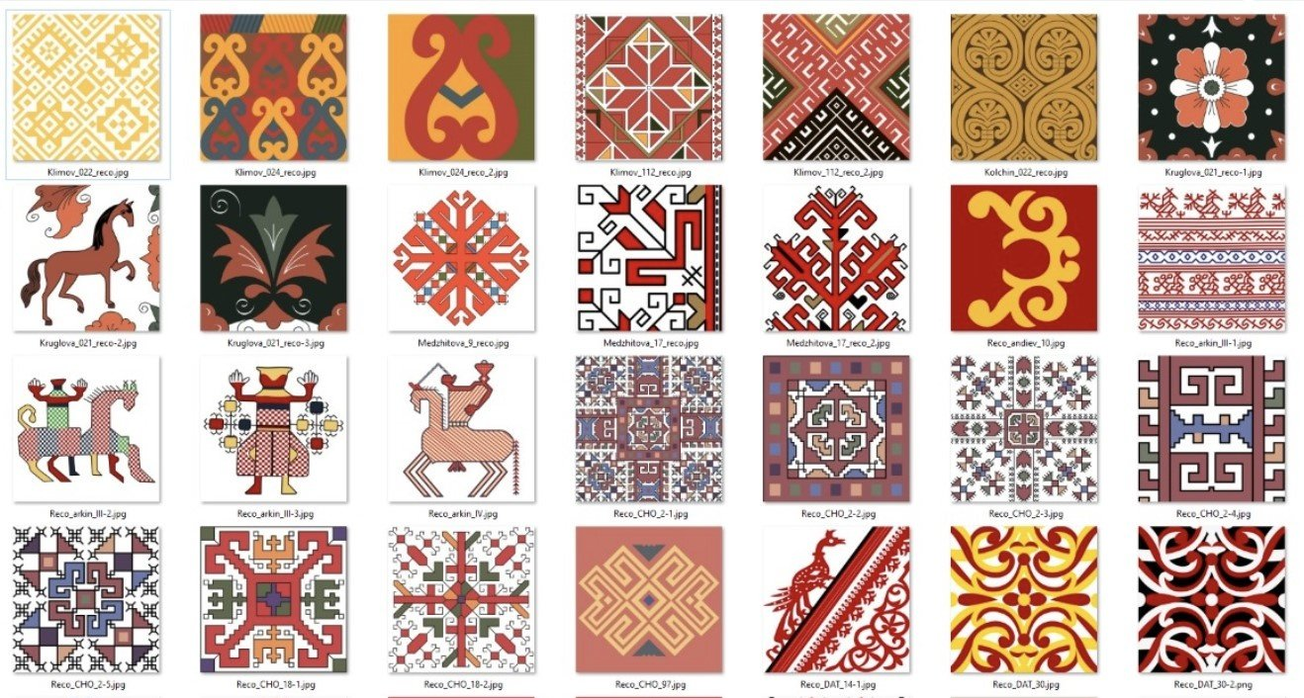
Орнамент
Например, в поморских деревнях и во многих селах Юга и Центра России женщины до сих пор покрывают одежду вышивкой — орнаментом, созданном из ниток. Цвет этих ниток, как правило, красный — как символ жизни (кровь ведь тоже красная). Главным элементом узоров является ромб, который является символом счастья и внутреннего спокойствия. Не менее значимой фигурой была и восьмиконечная звезда — Алатырь, которая обозначала весь окружающий мир и Бога, который его создал. Вместе с этими простыми формами в народных орнаментах используются и символы посложнее.

Slide 7
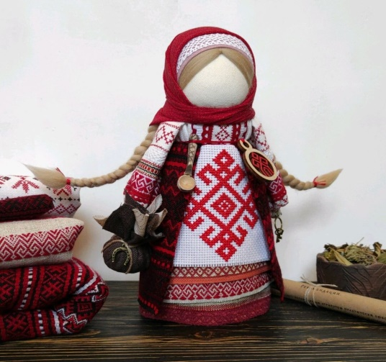
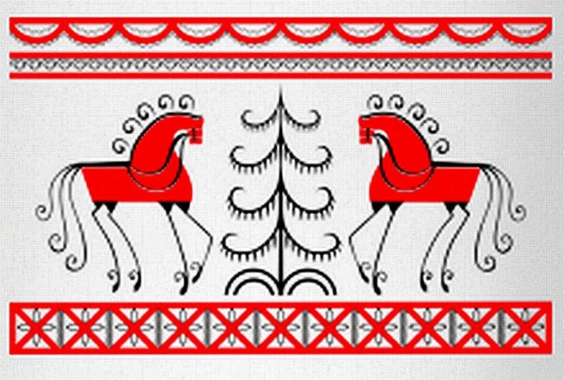
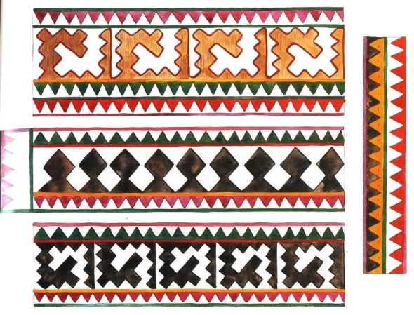
Например, Берегиня — узор в виде женщины, распростершей свои руки и как бы ограждающей мир от зла. Или же — популярный в мезенской росписи Конь, который обозначает солнце, согревающее северные земли и приносящее плодородие и счастье. А если присмотреться к орнаментам коренных народов Крайнего Севера, то в их ломаных линиях можно узнать черты величественной северной природы.

Slide 8
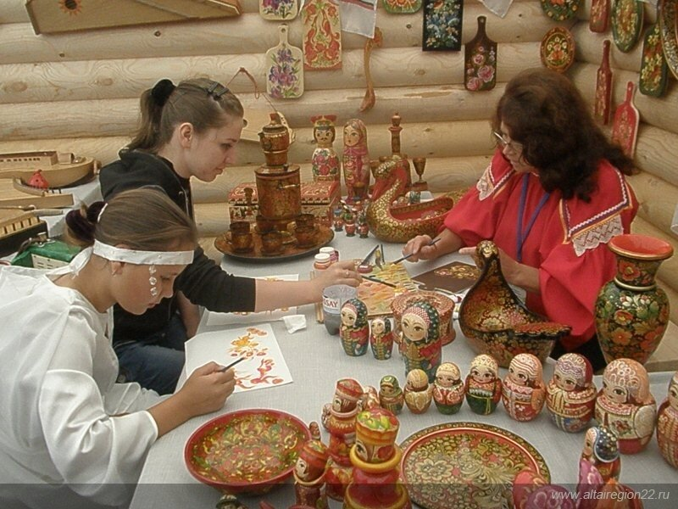
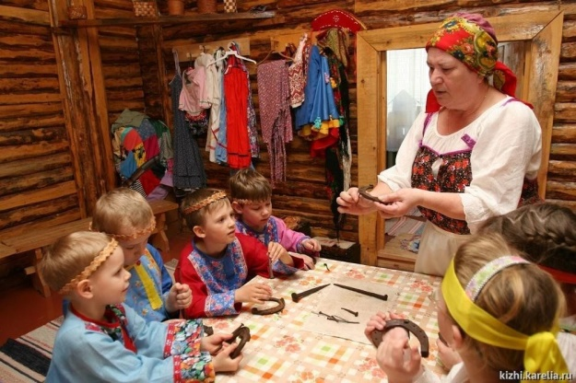
Вместе с узорами древний человек научился создавать и сюжетные композиции. Они передавали либо быт того времени (чаще всего — охоту), либо религиозную сторону жизни.
У каждого народа России своя система узоров. Они чем-то похожи друг на друга, а чем-то и отличны. Все они так или иначе передают самое важное, чем жили наши предки, — познанием этого мира и того места, которое в нем занимает человек. Древние узоры с некоторыми изменениями дошли до нас во многих так называемых школах народного промысла.

Slide 9
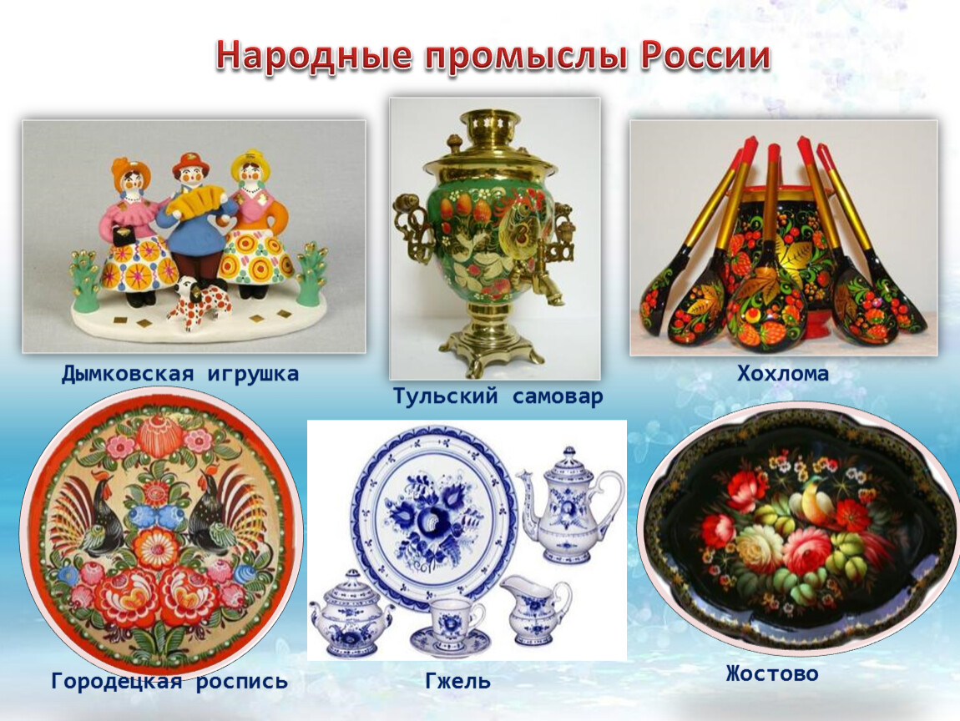
Центры этих школ находятся в старинных городах и селах. Это Мезень в Архангельской области, Хохлома — в Нижегородской, Гжель и Жостово — в Подмосковье, Нижний Тагил — в Свердловской, Палех — в Ивановской.

Slide 10
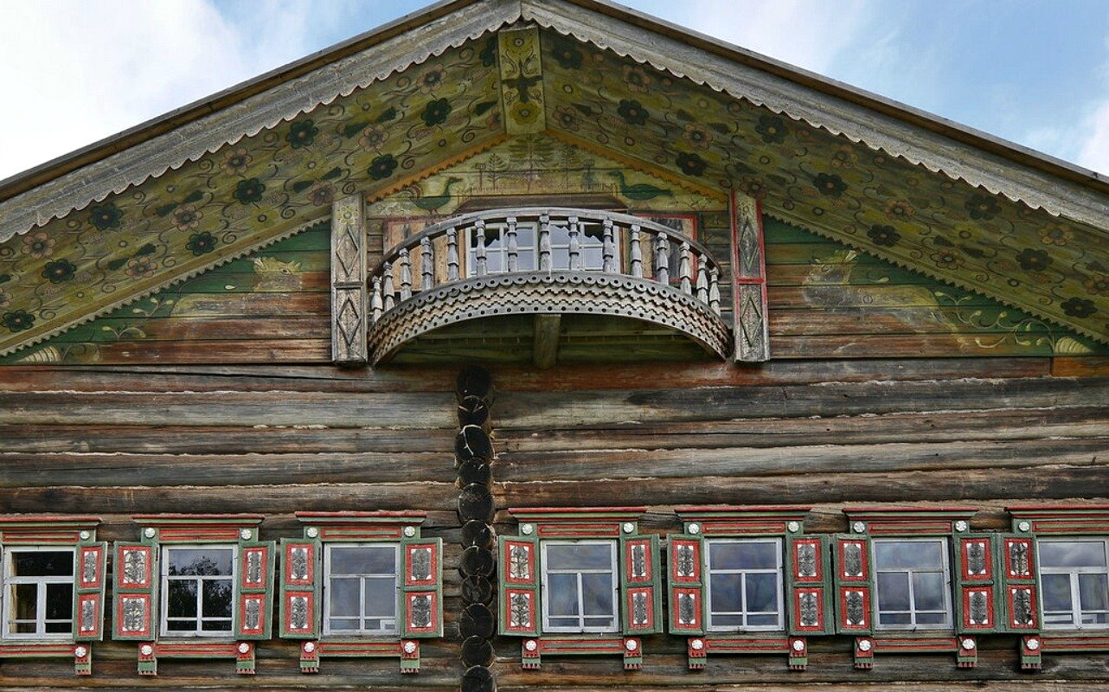
Кроме этих известных очагов народной росписи в каждом регионе можно найти тех, кто хранит память о былых традициях и по мере своих сил передает их потомкам. Да и многие детали современной деревенской жизни уходят корнями в глубокую древность. Например, окна многих деревянных изб до сих пор украшаются резными наличниками (рамами). Эта резьба — непростая и символизирует собой живую природу, которая окружает человека.

Slide 11
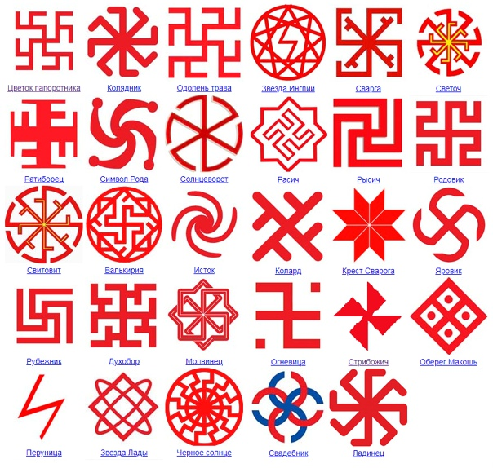
Первые изображение отражали языческий взгляд на мир. Древний человек был склонен наделять природу разумом и саму ее считал божественной. Язычниками были и наши непосредственные предки — северо-восточные славяне. Но в X веке Киевский князь Владимир Великий провозгласил государственной религией христианство, и с тех пор изобразительное искусство Руси и России испытало сильнейшее влияние этой религии.

Slide 12
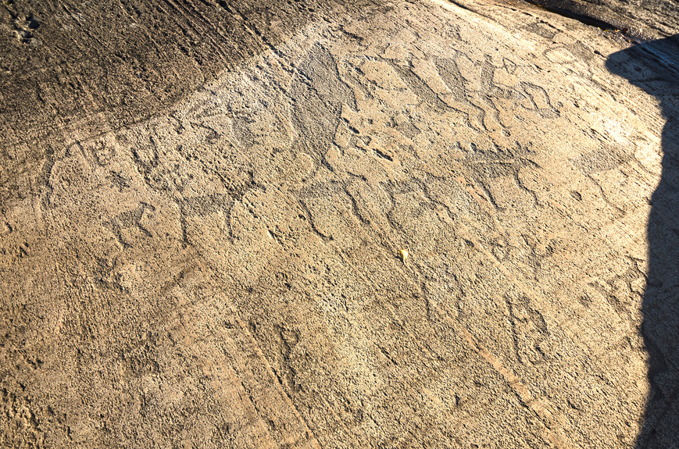
До наших дней дошло несколько мест, где сохранились такие рисунки. Они, как правило, высечены на камне, что и позволило им дойти до нас в целости и сохранности. Они носят петроглифы.
Их можно увидеть, например, в Кемеровской (Томская писаница), Иркутской (Шишкинские писаницы), Мурманской (Канозерские петроглифы) областях, в Карелии (Онежские и Беломорские петроглифы), на Алтае (петроглифы долины Елангаш, Калбак-Таш, Жалгизтобе). Этим древним рисункам по несколько тысяч лет!

Slide 13
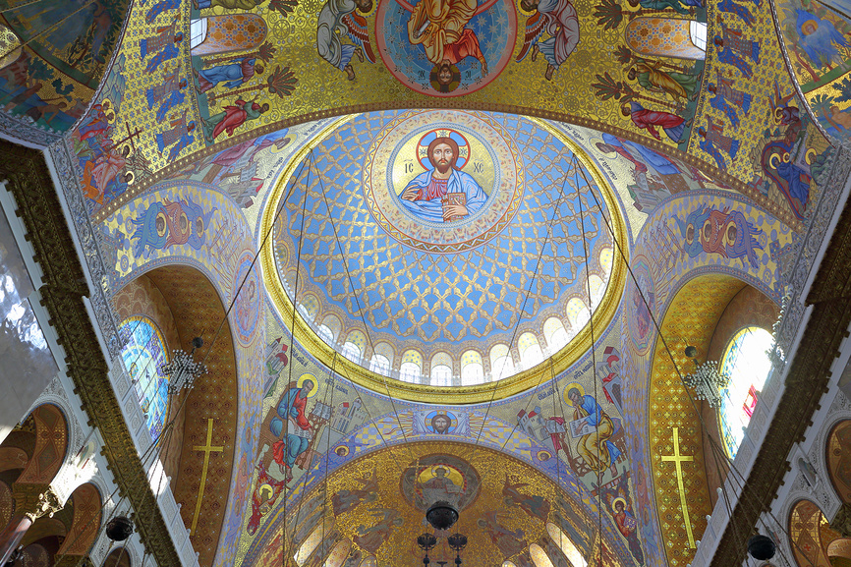
Христиане верят в существование одного-единственного Бога, который создал и нас, и весь окружающей нас мир. Бог и святые стали главными героями изобразительного искусства первых семи веков существования русской православной культуры. Изображения Бога и святых создавались либо на отдельных досках (так называемые иконы), либо покрывали стены храмов изнутри (так называемая роспись) и снаружи (резьба по камню, скульптура, лепка).

Slide 14
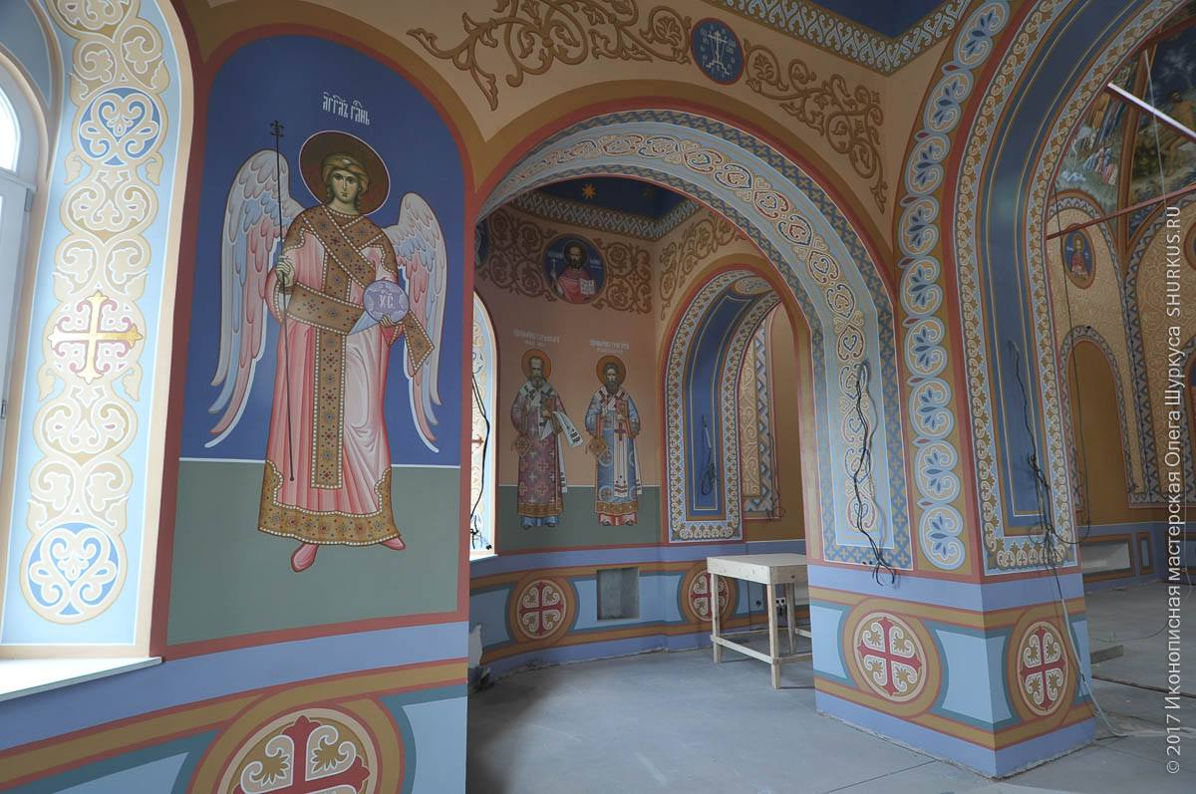
Как и любое искусство, религиозные изображения, от орнамента до огромных росписей, посвящены тому, что ценно для человека в первую очередь.
Поскольку православные верующие считают храм образом рая на Земле, то и росписи в этих зданиях особые. В них нет места бытовым сценам, а сами они подчинены определенным правилам, которые называются каноном. Изображения на стенах храма иллюстрируют события из Библии, а также призваны передать то, каким должен быть этот мир — без зла, боли и тьмы — и что нужно делать, чтобы он стал таким.

Slide 15
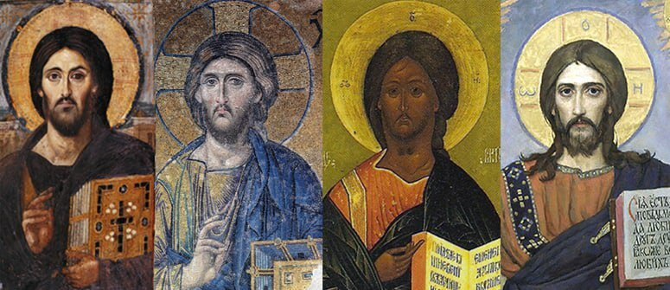
Как и любое искусство, религиозные изображения, от орнамента до огромных росписей, посвящены тому, что ценно для человека в первую очередь.

Slide 16
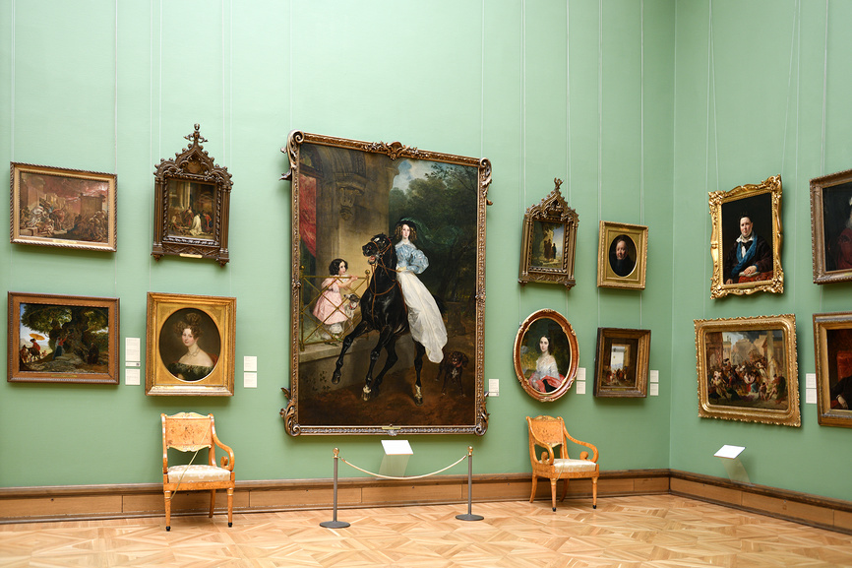
Художники — творцы изображений
Примерно с конца XVII века художники в России всё чаще стали обращаться к бытовым и историческим темам. Религиозная живопись перестала быть основным направлением в искусстве и уступила место сугубо светским темам.

Slide 17
Имена тех, кто придумал старинные орнаменты либо создал росписи того или иного храма, мы не знаем. И это на самом деле неудивительно — в религиозном искусстве мастер передает веру и мировоззрение всего народа, в таком творчестве нет места авторскому видению и авторским вольностям. Тем не менее история сохранила скупые сведения о нескольких таких людях. Их принято называть иконописцами. Это, например, монах Алипий из Киева, живший в XI веке, Андрей Рублев, создавший в XV веке уникальную икону «Троица», Симон Ушаков, писавший иконы и портреты в XVII веке.

Slide 18
Рисовать способен каждый из нас. Учитывая доступность красок, кисточек, бумаги, холстов и других расходных материалов, из которых создаются картины, живопись смело можно назвать самым распространенным видом искусства. И художников — тоже много. Причем — талантливых, хорошо владеющих кистью. Тем не менее некоторых из них следует отметить особо.
Это — великие русские художники. Например, Карл Брюллов, Исаак Левитан, Илья Глазунов, Владимир Боровиковский, Илья Репин, Архип Куинджи, Виктор Васнецов. Эти и несколько десятков других творцов создали не просто изображения. Их картины — образцы настоящего искусства, которое передает все грани человеческой души, всю широту наших чувств и эмоций.

Slide 19
Их полотна помогают нам не забывать о настоящих ценностях и о том свете, которые мы призваны нести в себе самих и передавать его грядущим поколениям.

Slide 20
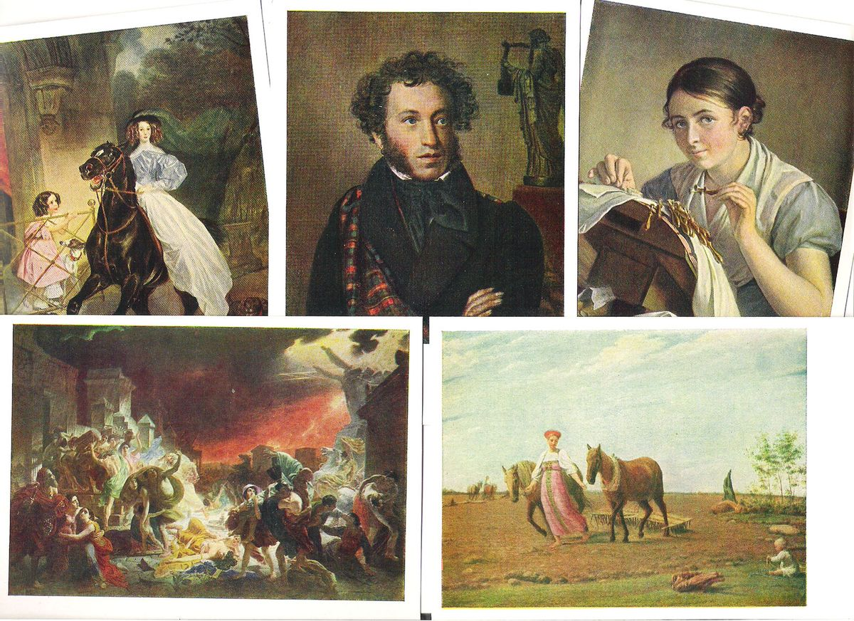
Изобразительное искусство России известно во всём мире. И вклад в него внесли художники разных национальностей, проживающих на территории нашей огромной страны. Приведём в пример только один жанр живописи – пейзаж и только трёх художников. Запишите в тетрадь:

Slide 21
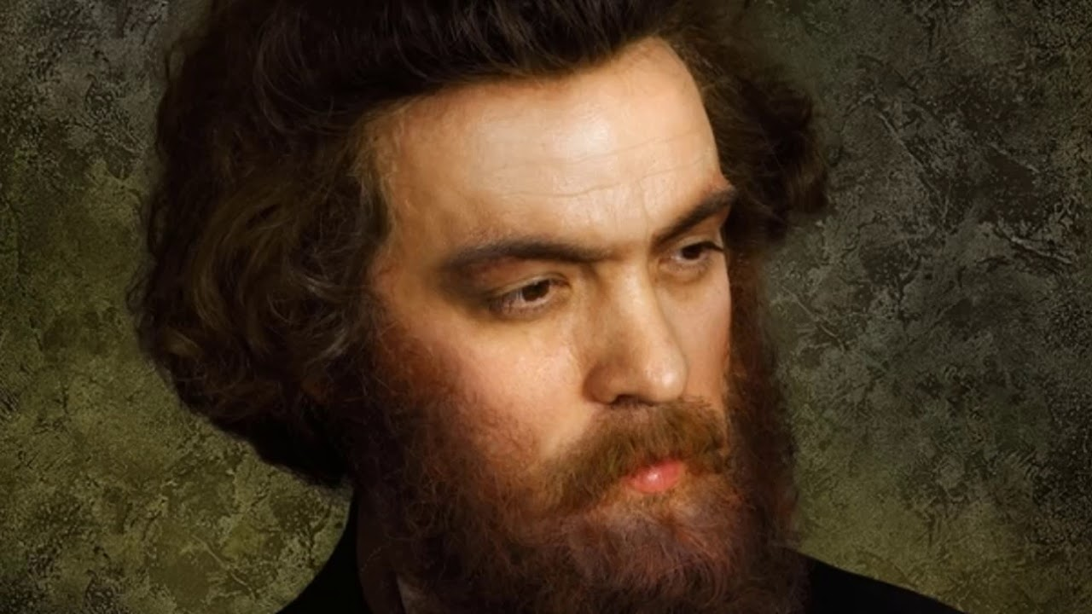
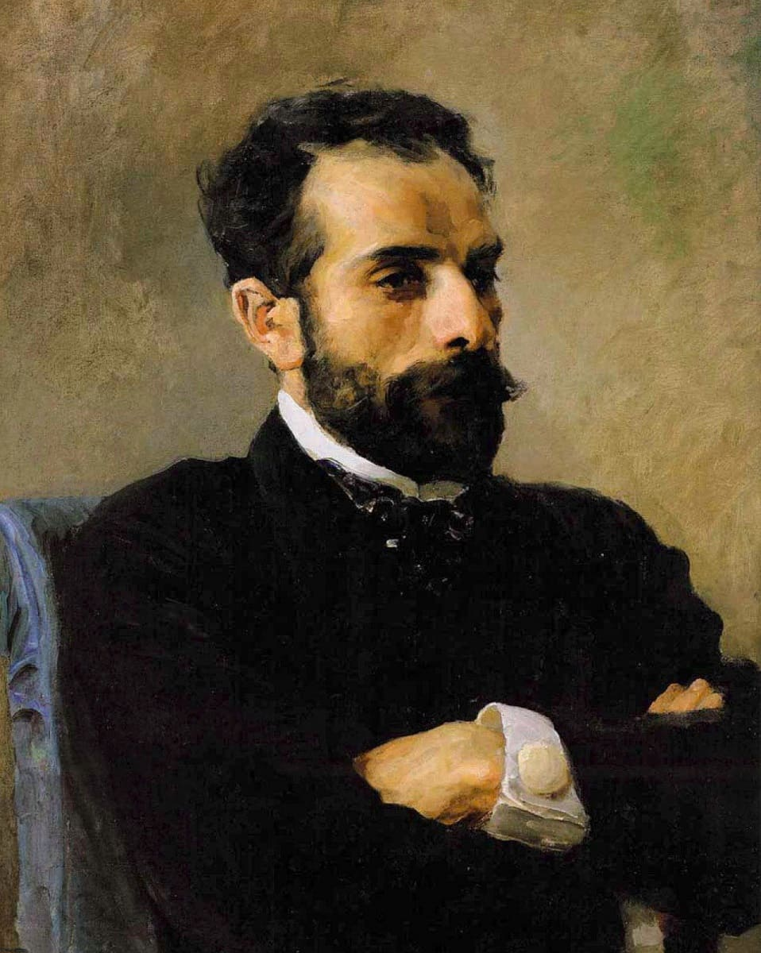
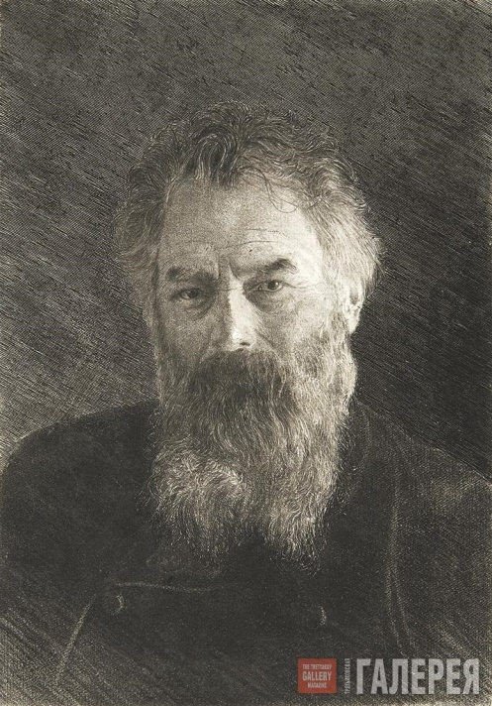
Одними из великих русских пейзажистов XIX века были:
Куинджи, Архип Иванович – приазовский грек;
Левитан, Исаак Ильич, принадлежал к еврейской национальности;
Шишкин, Иван Иванович, русский.

Slide 22
Жанр изобразительного искусства | Описание жанра
Графика | Изображение природы, иногда - городской
Анималистика | Изображение обыденных предметов: цветов, книг, посуды, овощей, фруктов
Пейзаж | Произведения имеют объёмную форму и выполняются из твёрдых материалов
Натюрморт | Изображение человека или группы людей
Скульптура | Изображение сражений
Портрет | Вид изобразительного искусства, использующий в качестве основных изобразительных средств линии, штрихи, пятна и точки. Изображение чаще всего одноцветное.
Баталистика | Изображение животных

Slide 23
Создатель: Сысоева Г.С.
Презентация создана с помощью материала «Клевер Лаборатории».
https://clever-lab.pro/mod/glossary/showentry.php?eid=214&displayformat=dictionary

Slide 24
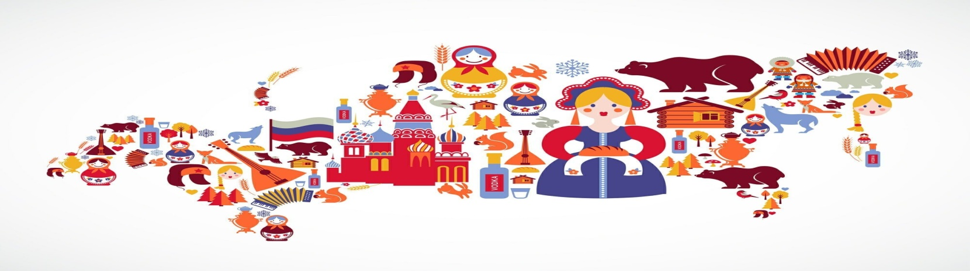
В качестве домашнего задания найдите в дополнительных источниках сведения об одном из художников – уроженце нашего края (или же о вашем любимом российском художнике). Запишите его фамилию, даты жизни, в каком жанре он создавал свои произведения и назовите одну-две его картины.

